Slide 1
线性代数与解析几何习题讲解

Slide 2
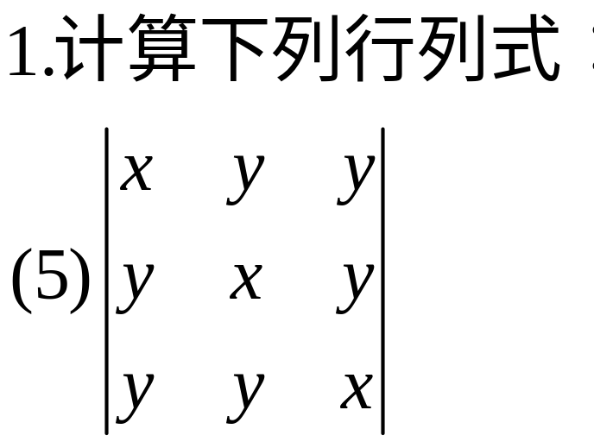
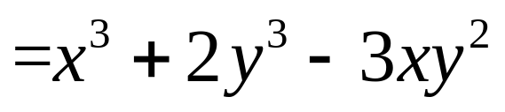
习题1 部分习题

Slide 3
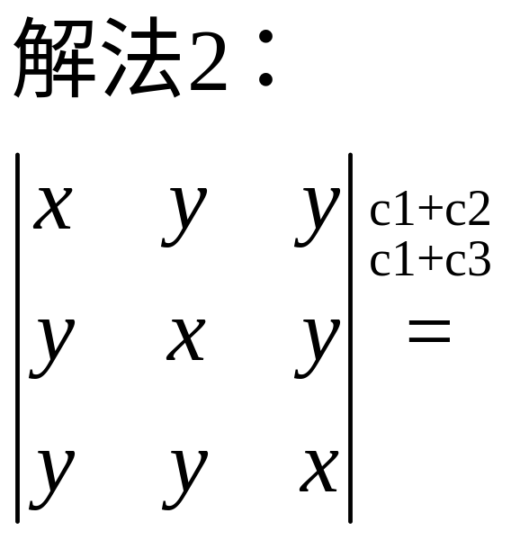
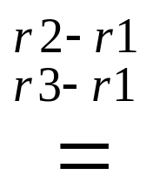
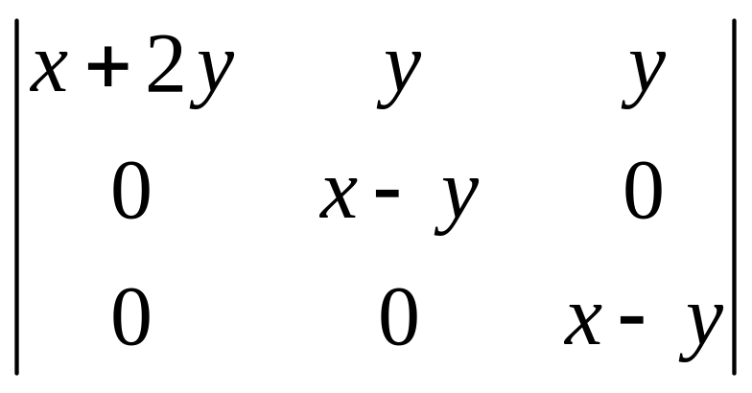
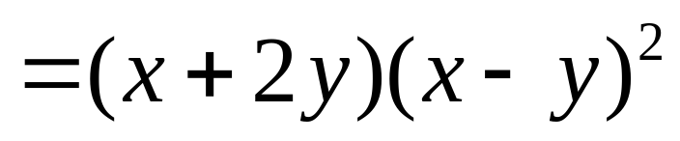

Slide 4
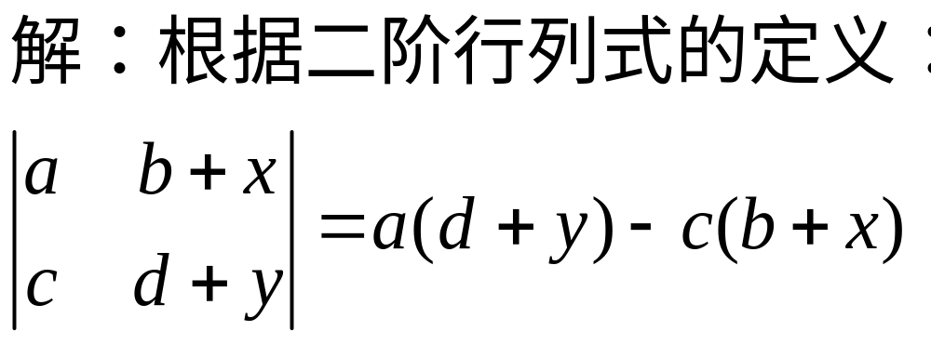
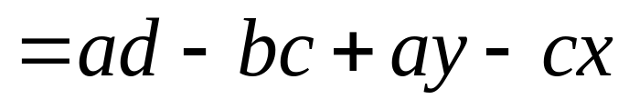

Slide 8


Slide 9
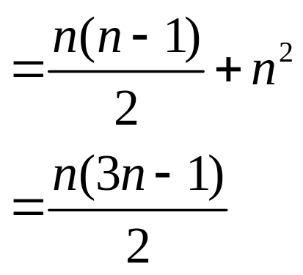
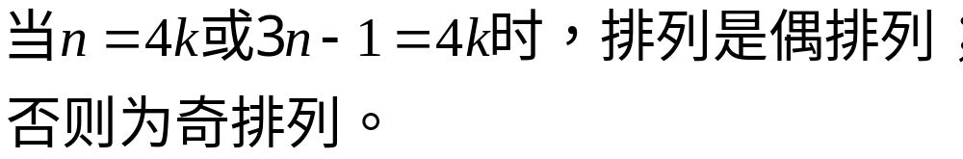

Slide 10
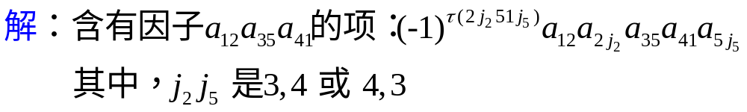
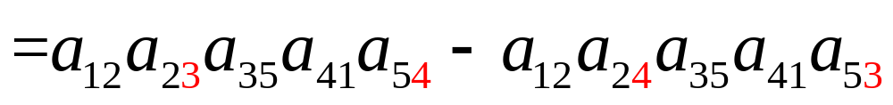

Slide 11
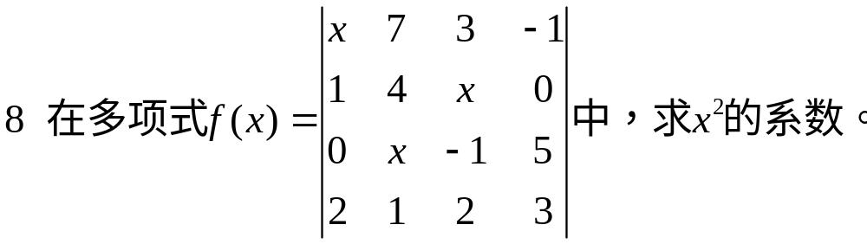
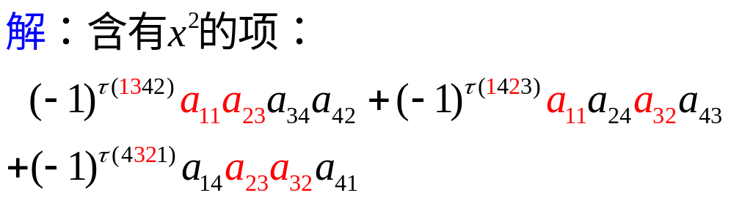
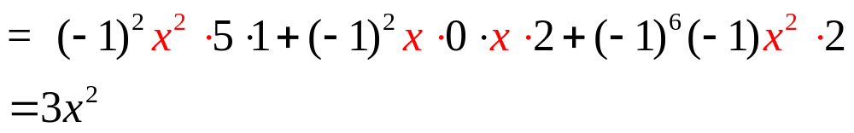

Slide 12
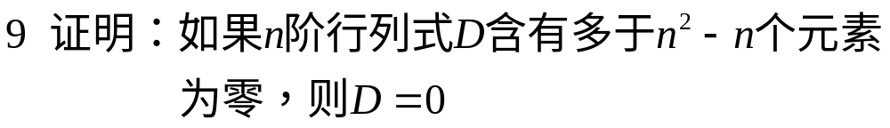
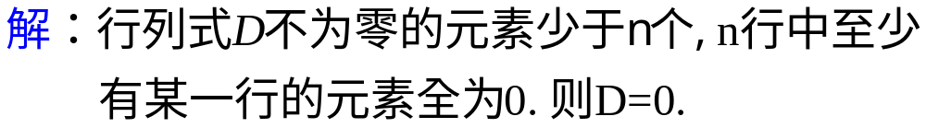

Slide 13
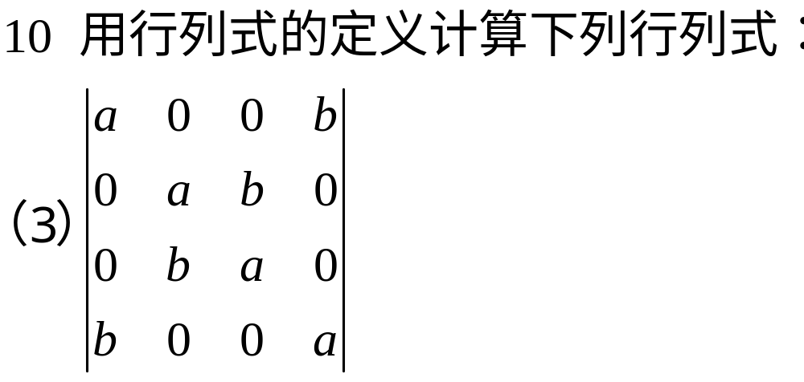
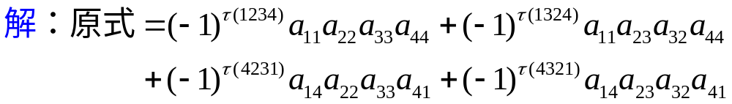
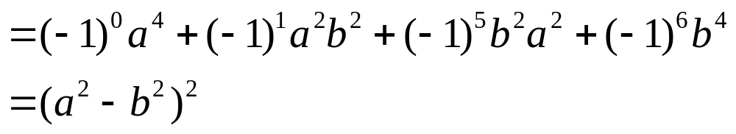

Slide 14
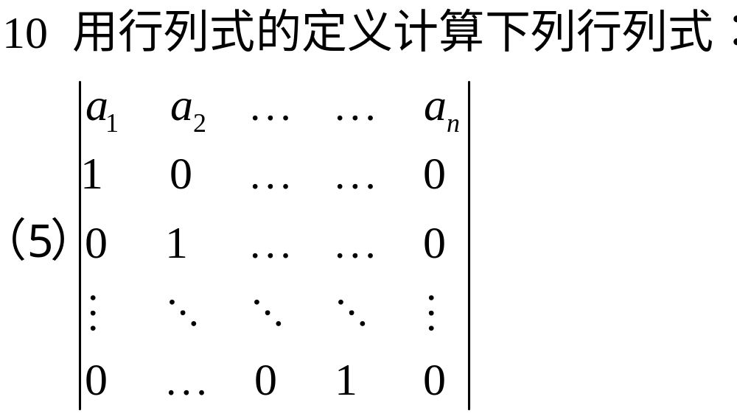
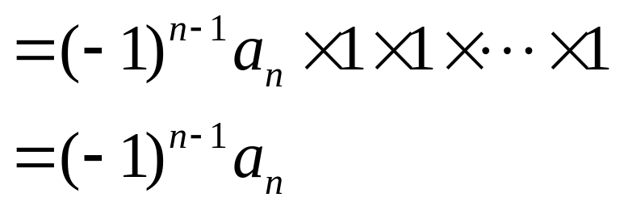

Slide 15
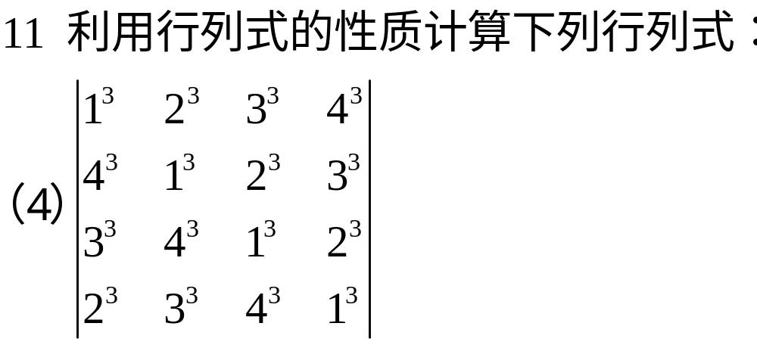
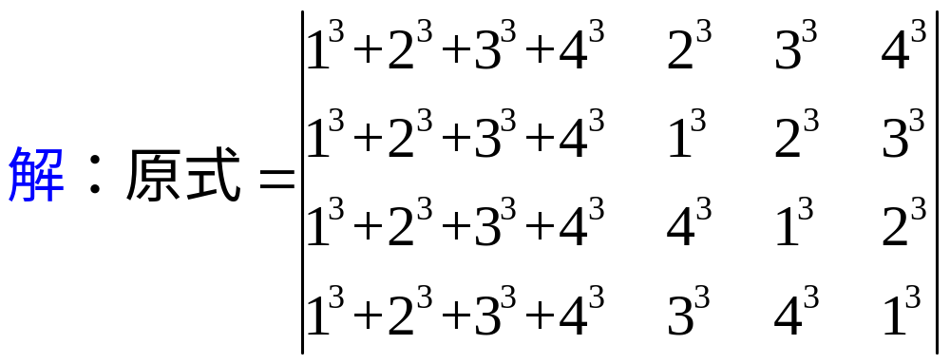

Slide 16
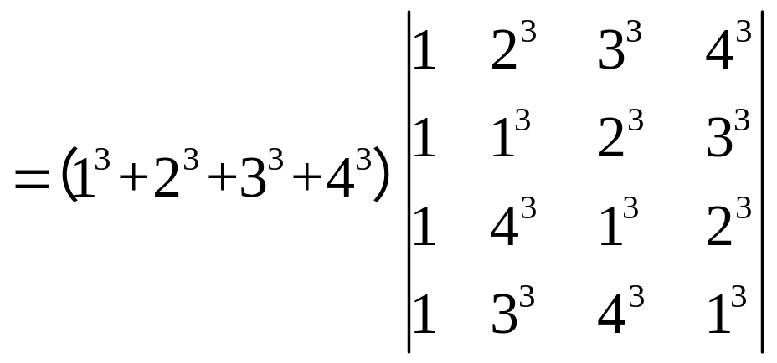
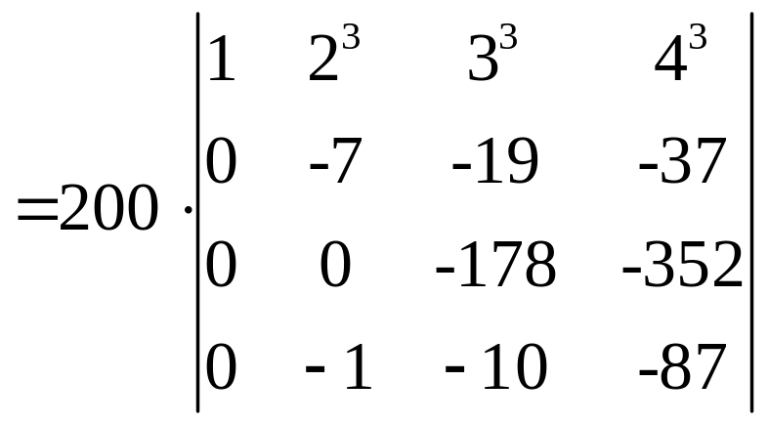

Slide 24
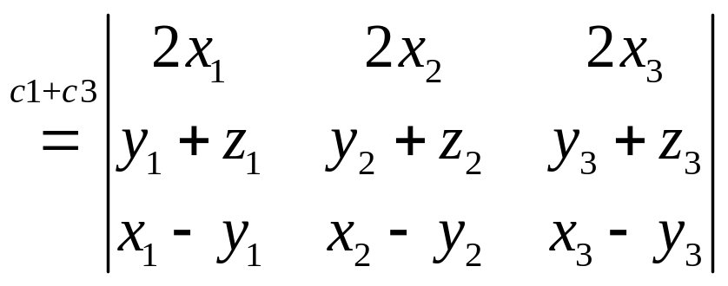
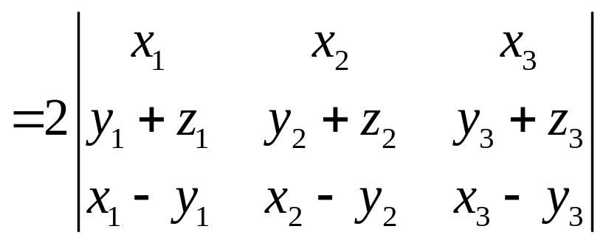

Slide 25
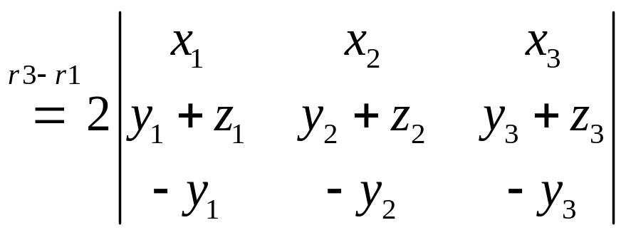
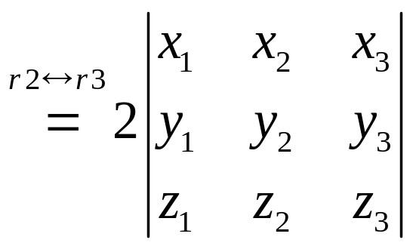

Slide 29
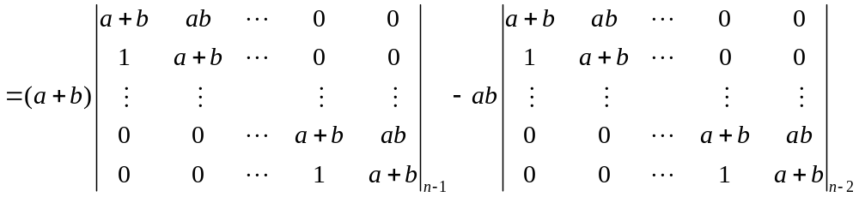
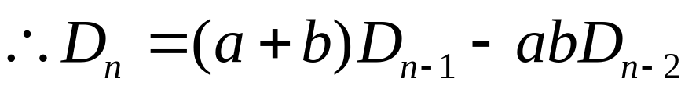

Slide 30
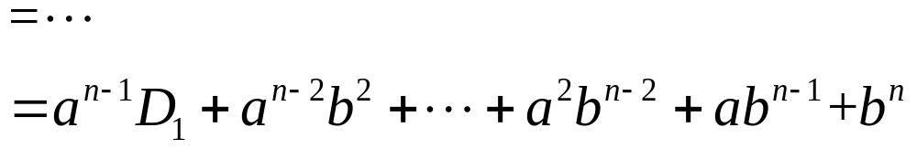
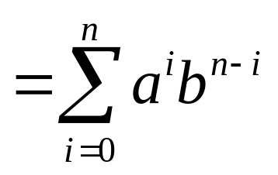

Slide 31
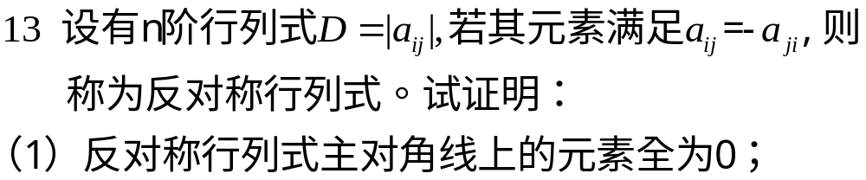

Slide 33
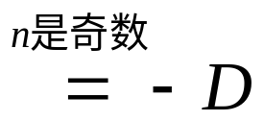


Slide 34
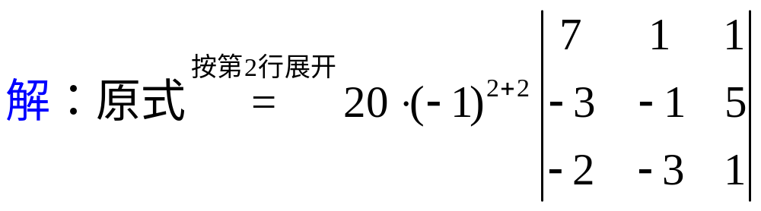
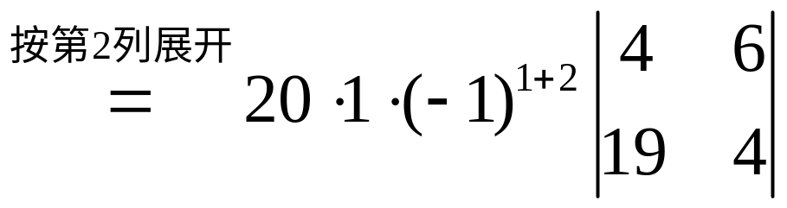


Slide 35
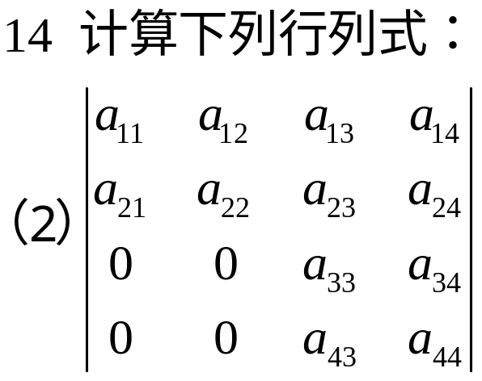
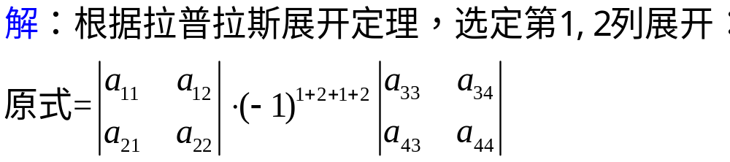
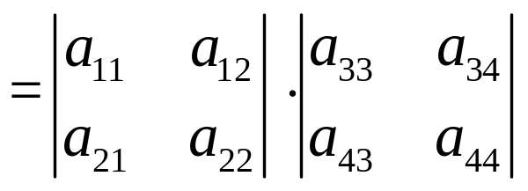
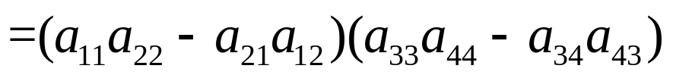

Slide 36
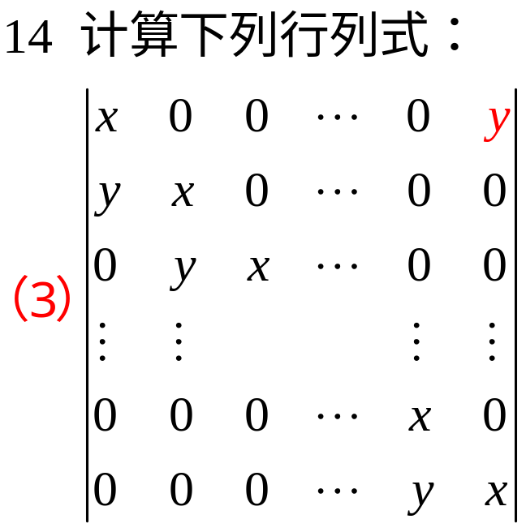
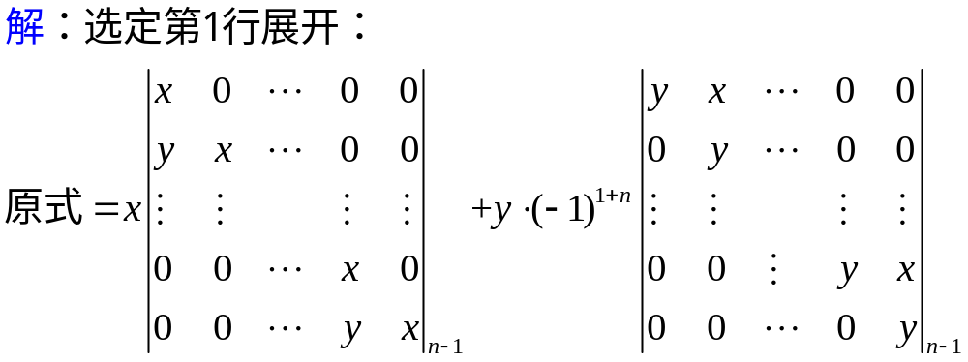

Slide 37
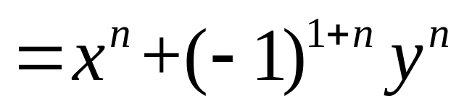

Slide 38
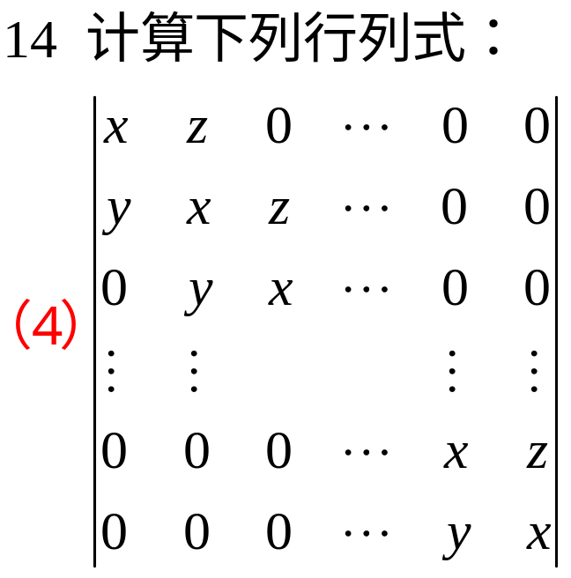
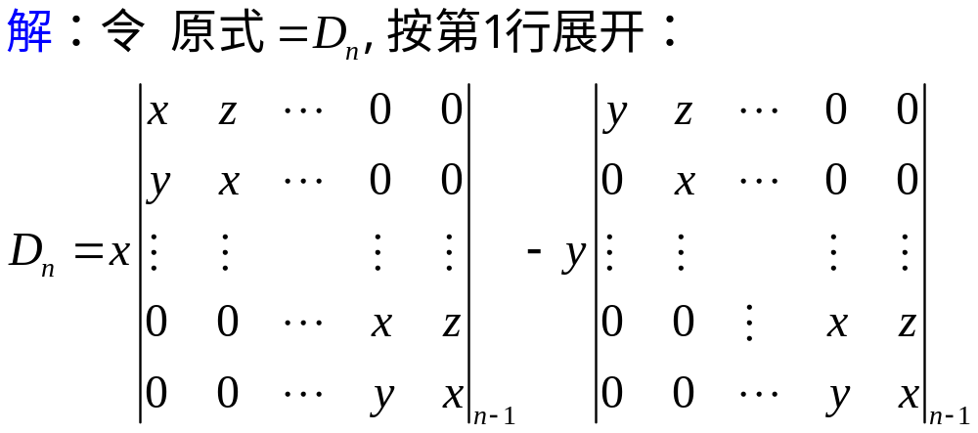
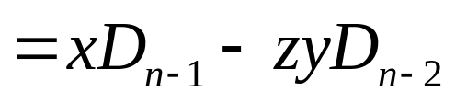

Slide 39
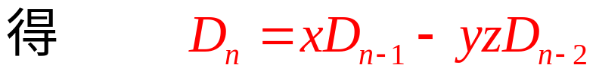
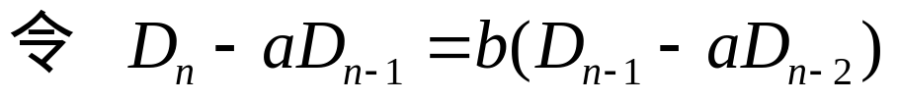






Slide 40




Slide 41



Slide 42




Slide 43



Slide 44




Slide 45


习题2 部分习题

Slide 46





Slide 47





Slide 49


Slide 50





Slide 52



Slide 53



Slide 54



Slide 55





Slide 56





Slide 57


Slide 58



Slide 59




Slide 60






Slide 61




Slide 62







Slide 63



Slide 64



Slide 65


Slide 66




Slide 67



Slide 68



Slide 69




Slide 70







Slide 71





Slide 72





Slide 73




Slide 74


Slide 75







Slide 76



习题3 部分习题

Slide 77



Slide 78


Slide 79



Slide 80

习题4 部分习题
方法：将增广矩阵用行初等变换化为阶梯形矩阵。

Slide 81



Slide 82


Slide 83



Slide 85




Slide 86





Slide 87



Slide 89




Slide 90





Slide 92




Slide 93


Slide 94


Slide 96


Slide 100




Slide 101



Slide 102





Slide 103





Slide 104




Slide 105






Slide 106





Slide 107



Slide 108




习题5 部分习题

Slide 109




Slide 110



Slide 111





Slide 112





Slide 113




Slide 114


Slide 115




Slide 116



Slide 117



Slide 118




Slide 119



Slide 120



Slide 121




Slide 122


Slide 123






Slide 124




Slide 125



习题6 部分习题

Slide 126






Slide 127



Slide 128




Slide 129



Slide 130




Slide 131






Slide 132



Slide 134


Slide 135


Slide 137



Slide 138



